Slide 1

HATA DÜZELTME TEKNİKLERİ

Slide 2

İçerik
Sayısal İletişim
Veri iletişimi ( Paralel İletim-Seri İletim)
Veri Bağı Katmanı ve Protokoller
Hata Sezme Teknikleri
  Artıklık
  Tam Sayım Kodlaması
  Yankılama
  Eşlik Sınaması
  İki Boyutlu Eşlik Denetimi
  LRC-Toplama Denetimi
  CRC-Çevrimli Fazlalık Denetimi
Hata Düzeltme Teknikleri
  Sembol Yerine Koyma
  Tekrar İletme – ARQ
  İleriye Dönük Hata Düzeltme
Hamming Code
Reed Solomon Code
Raptor Code
Sonuç

Slide 3

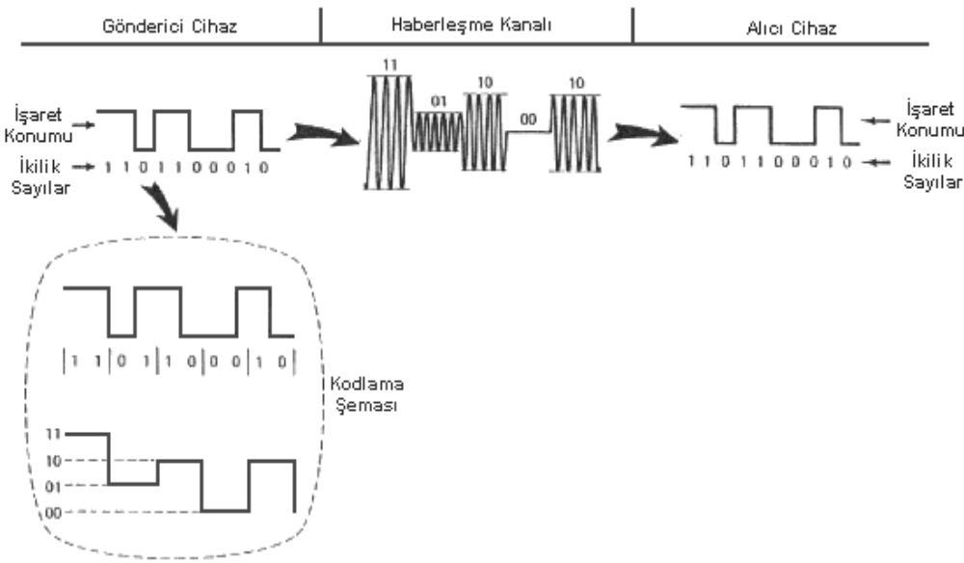
Sayısal İletişim

Slide 4
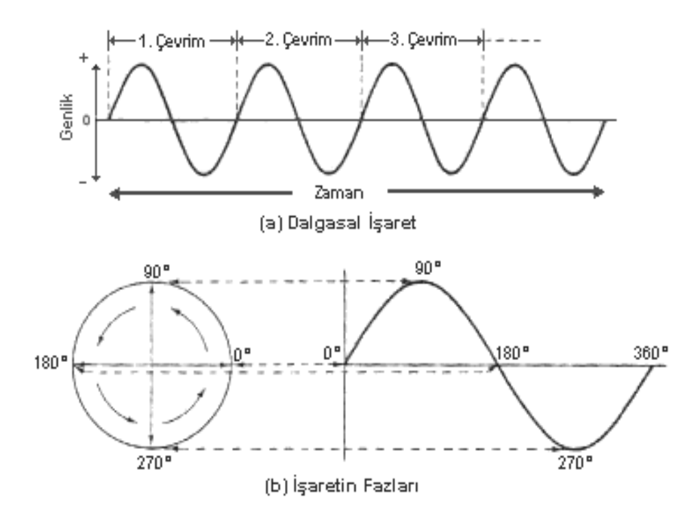
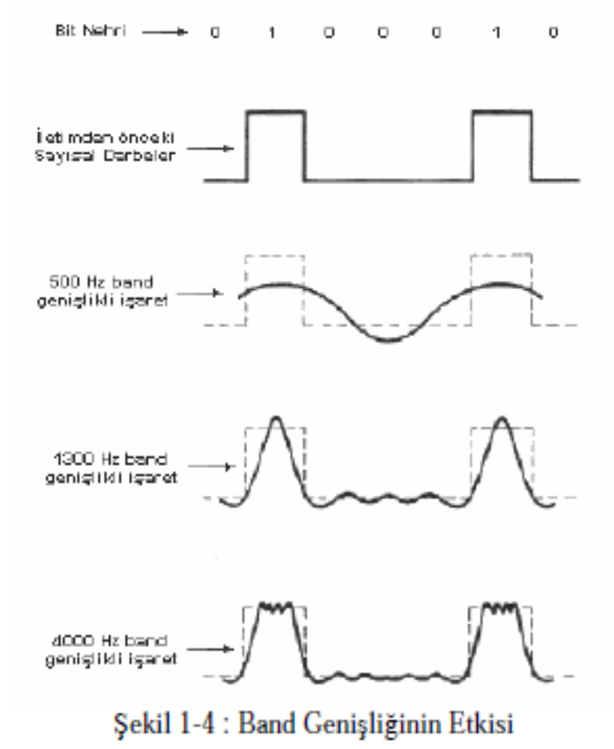
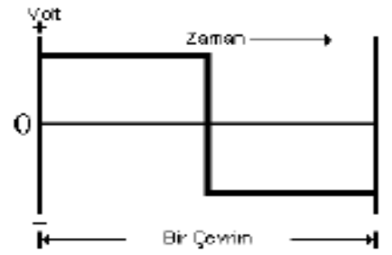
Veri İletimi

Slide 5
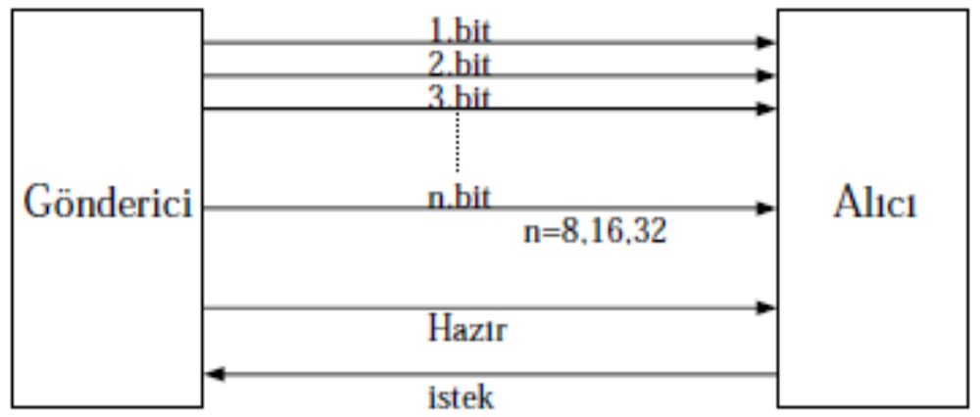
Paralel İletim
Bu tip iletimde n bitlik verideki her bit ayrı bir yoldan iletilir
Göndericinin alıcıya verideki bitleri yola çıkardığını belirten veri hazır (data ready) mesajı yollaması gerekir.
Alıcının da göndericiye veri alabileceğine dair istek (demand) mesajı göndermesi gerekir.

Slide 6
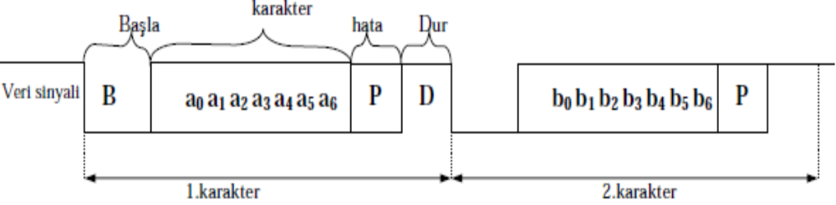
Asenkron Seri İletim
Gönderici ve alıcının ayrı saatler kullandıkları seri iletim şeklidir. 1 bit için ayrılan süre kullanılan iletim saat periyodunun n katı olur.
Bu iletimde gönderilecek bilgi karakter denilen bloklara ayrılır. Bir blok 7 veya 8 bittir. Karakterin başına özel tanımlanan başla biti getirilir. Karakterden sonra ise istenilirse hata sezme biti getirilebilir. En sona dur biti getirilmelidir.

Slide 7
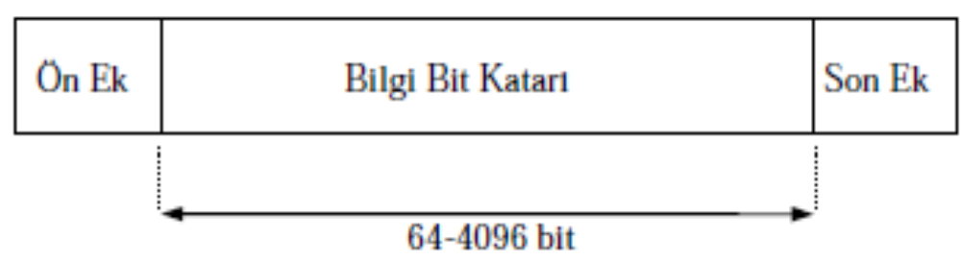
Senkron Seri İletim
Senkron iletimde karakterlerin başına başla sonuna dur biti konulmaz. Gönderici alıcıya saat işaretini veri ile birleştirerek gönderir. Alıcı gelen bu saat frekansını kendi içerisinde faz kilitleme sistemiyle bu frekansa eşit bir frekans oluşturur.
Sekron iletimde bilginin bir katarının başına ve sonuna özel kodlar konularak alıcının bilginin başını ve sonunu anlaması sağlanır. Ard arda katarların gönderilmesinde aradaki son ekler kullanılmayabilir.

Slide 8
İletim Hattı
Simplex : İletişim sadece göndericinin yayın yapmasına izin verir alıcı göndericiden gelen bilgiyi dinleyebilir. Alıcı göndericiye mesaj gönderemez.
Half Duplex : Hattı ilk olarak gönderici kullanır. Cevap istendiği zaman, karşı taraf yani alıcı hattı kullanır.
Full Duplex : Bir yandan hatta veriler gönderilirken bir yandan da hattan cevap niteliği taşıyan veriler alınabilir.

Slide 9
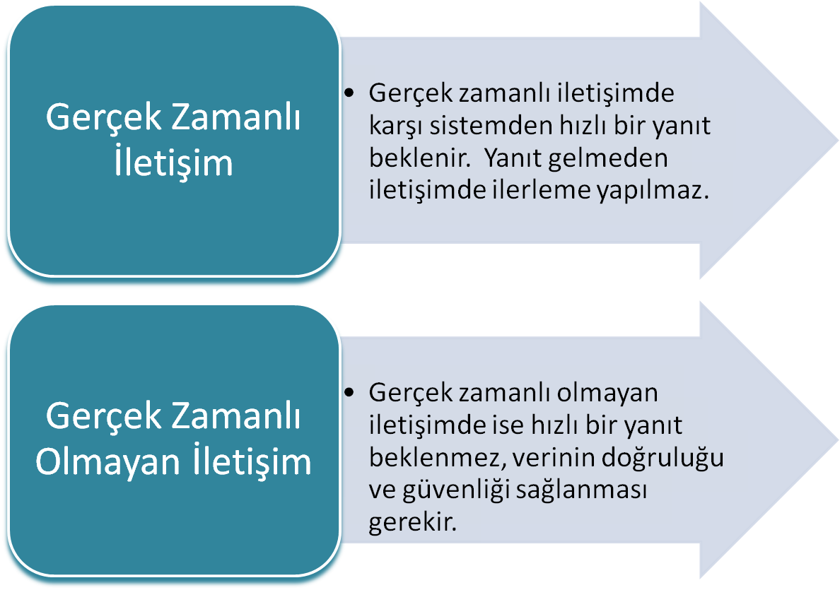

Slide 10

Hata Sezme ve Düzeltme Teknikleri
(Error Detection and Correction)

Slide 11
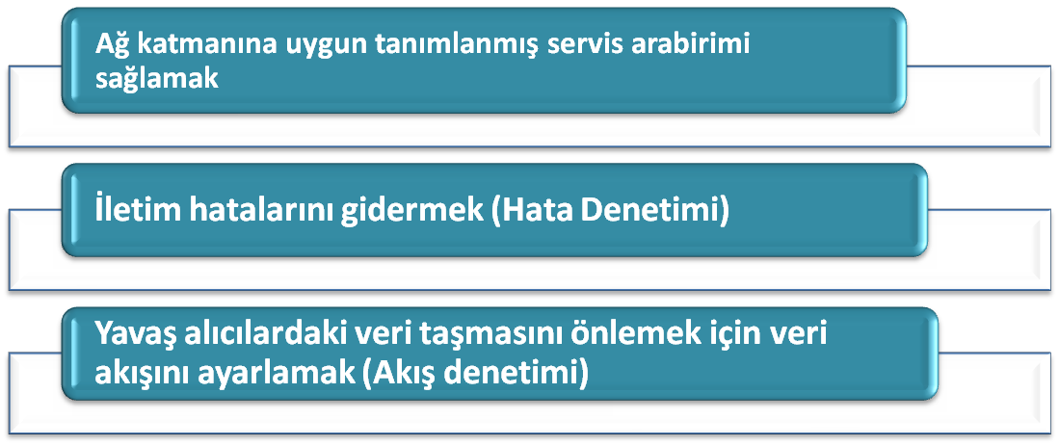
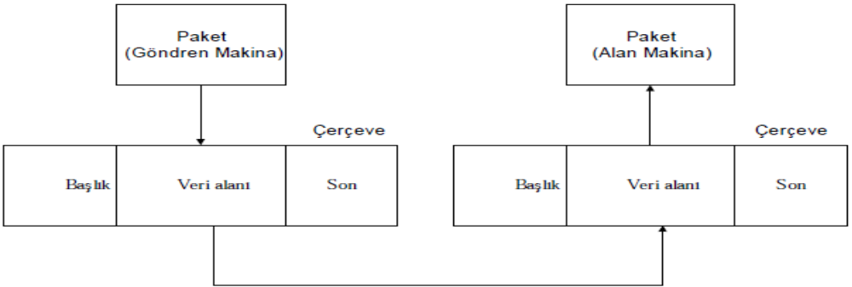
Veri Bağı Katmanı İşlevleri ve Veri Paketi-Çerçeve Arasındaki İlişki

Slide 12
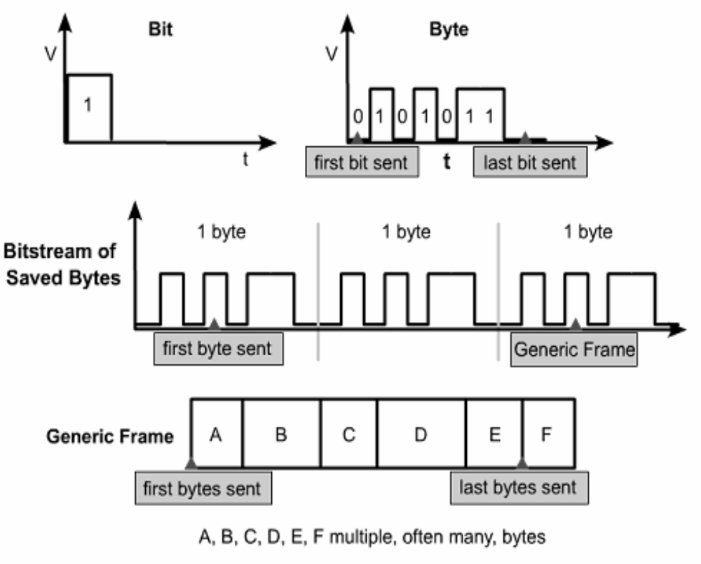
Çerçeve(Frame) - FCS
Veri bağı katmanı fiziksel katmandan aldığı veriyi bir üst katmana iletirken bu verinin doğruluğunu kontrolünü gerçekleştirir.
Bunu her frame sonuna bir kontrol dizisi ekleyerek sağlar. (FCS Frame Check Sequence)

Slide 13
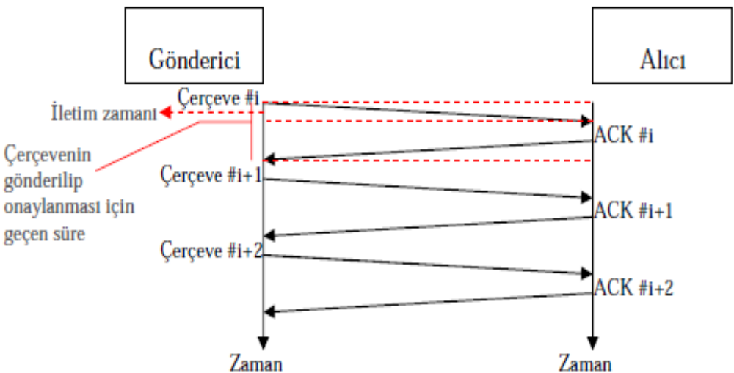
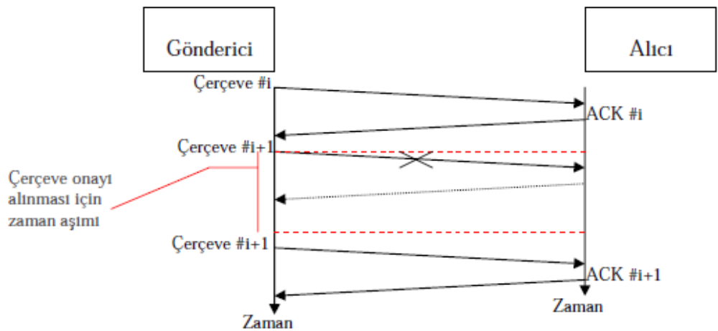
Dur ve Bekle Protokolü
Normal veri akışı
Gönderilen Çerçevenin Bozulması

Slide 14
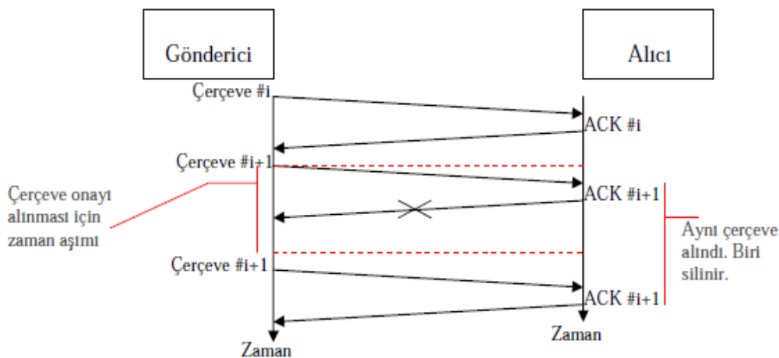
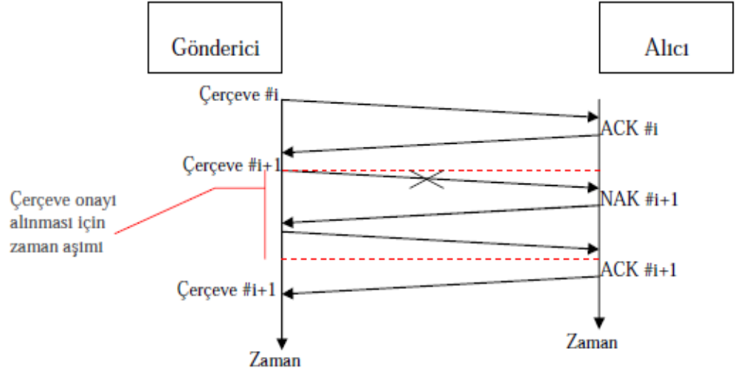
Dur ve Bekle Protokolü
ACK Çerçevelerinin Bozulması
Gönderilen Çerçevenin Bozulması ve NAK Gönderilmesi

Slide 15
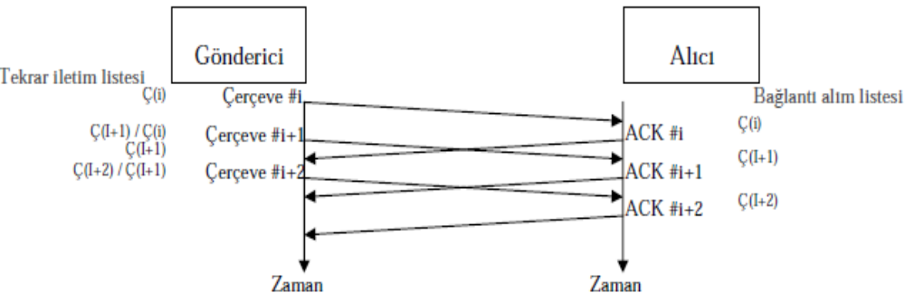
Sürekli Tekrar İstemi (Continuous RQ)
Normal Veri Akışı
Gönderici alıcı taraftan ACK çerçevelerinin gelmesini beklemeden ard arda veri çerçevelerini gönderir.
ACK çerçevesi alındığında ise tekrar iletim listesinden ACK de belirtilen çerçeve silinir. Alıcı tarafta sırası farklı olarak gelebilir.
Hatanın giderilmesi için seçmeli tekrar (selective repeat) veya N çerçeve gerile (go-back-N) yöntemden biri kullanılır.

Slide 16
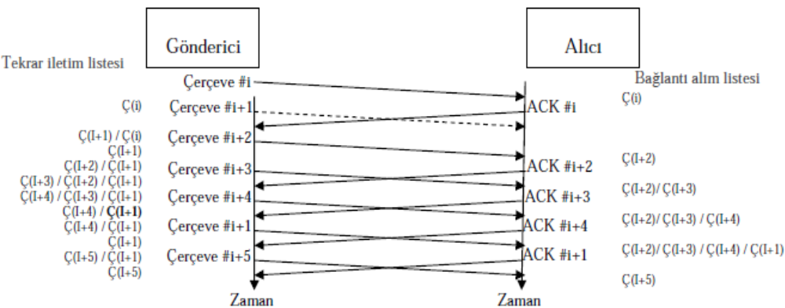
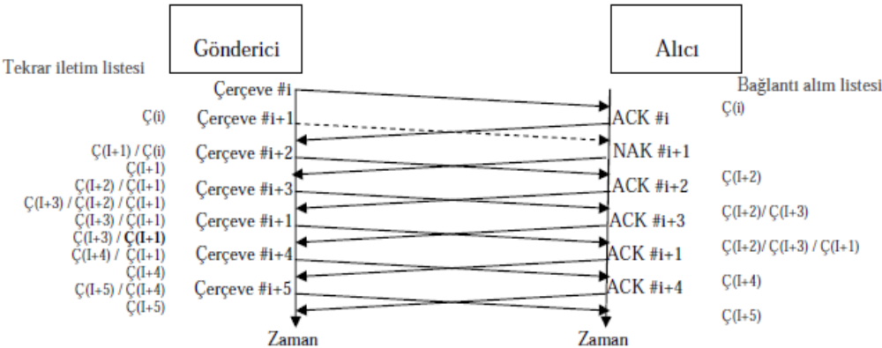
Seçmeli Tekrar (Selective Repeat)
Çerçevenin Bozulma Durumu ve Belirsiz Tekrar Gönderim
Çerçevenin Bozulma Durumu ve Belirsiz Tekrar Gönderim

Slide 17
Çerçeve Gerile (Go-Back-N)
Alıcı taraf sıra dışı bir çerçeve aldığı zaman belirtilen çerçeve numarasından başlayarak çerçevelerin yeniden iletilmesini ister. Bunu özel bir olumsuz doğrulama çerçevesi göndererek yapar.
Göndericiye herhangi bir NAK hata mesajı gelmediğinde veri iletimine devam edilir. Gönderici ACK i+2 doğrulama mesajını aldığı anda i+2 ve önceki verilerin doğru olduğunu saptar ve iletim tablosundan bunları çıkarır.
Doğru çerçeve sıralaması korunur ve tampon bellek en aza indirgenir. Ancak doğru olarak gönderilen çerçevelerin bazıları tekrar iletildiğinden iletişim ortamını daha fazla kullanır.

Slide 18
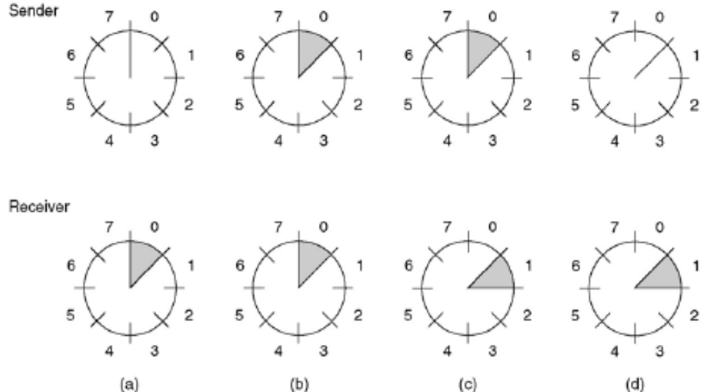
Kayan Pencere Protokolleri
Çerçeve akışını denetlemek için kullanılır. Sürekli tekrar istemi protokolünde gönderici bir doğrulama olmadan sürekli veri çerçevelerini yollayabilir.
Gönderici ile alıcı arasındaki bağlantı hızları farklı ise bu tampon depolamada sorunlar çıkaracaktır. Bu yüzden ek bir denetim yapılır.

Slide 19
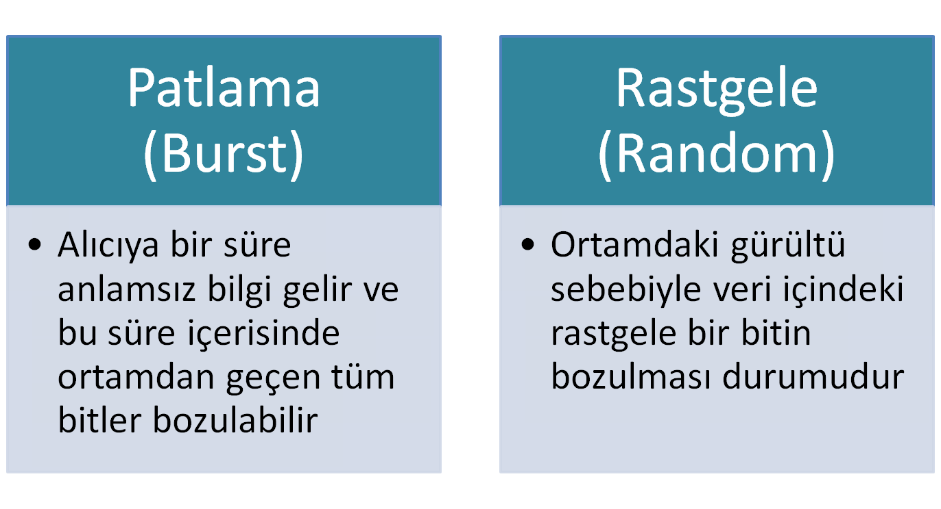
Veri İletiminde 2 tip Hata Oluşabilir

Slide 20
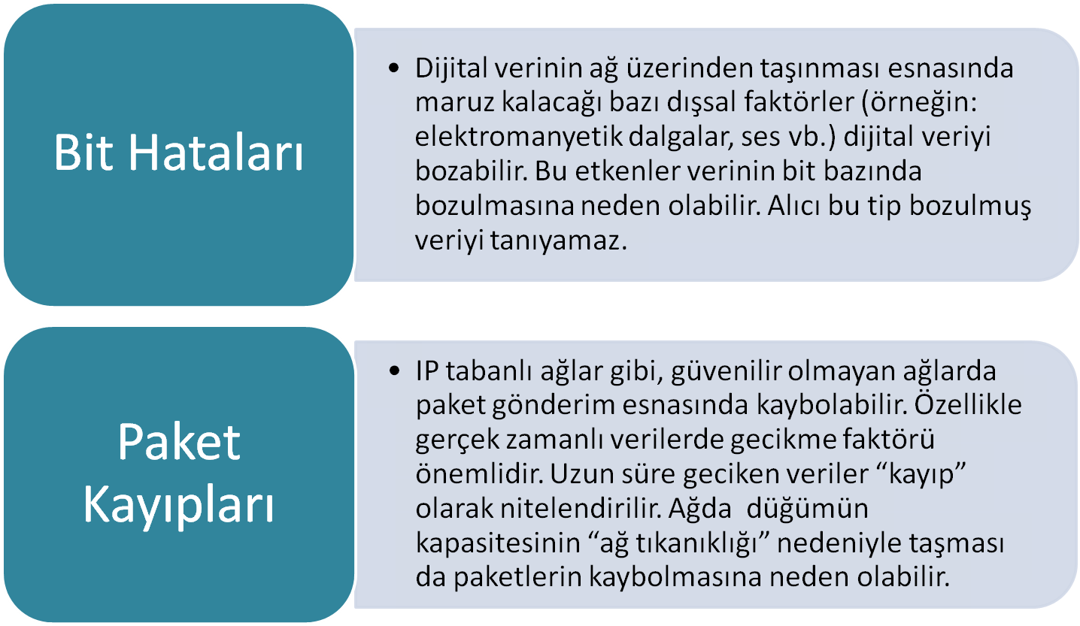
Veri İletiminde 2 Nedenle Hata Oluşabilir

Slide 21
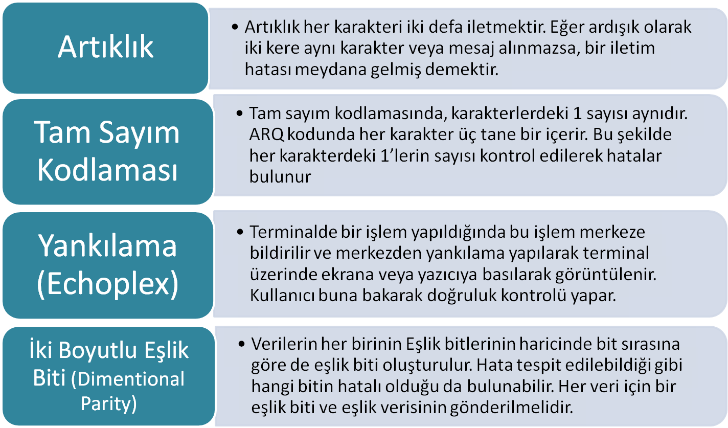
Hata Bulma Teknikleri (Error Detection)

Slide 22
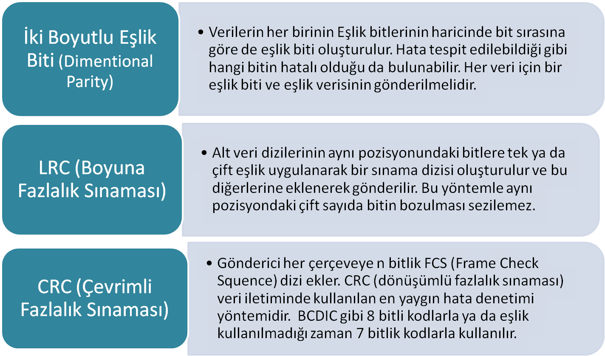
Hata Bulma Teknikleri (Error Detection)

Slide 23
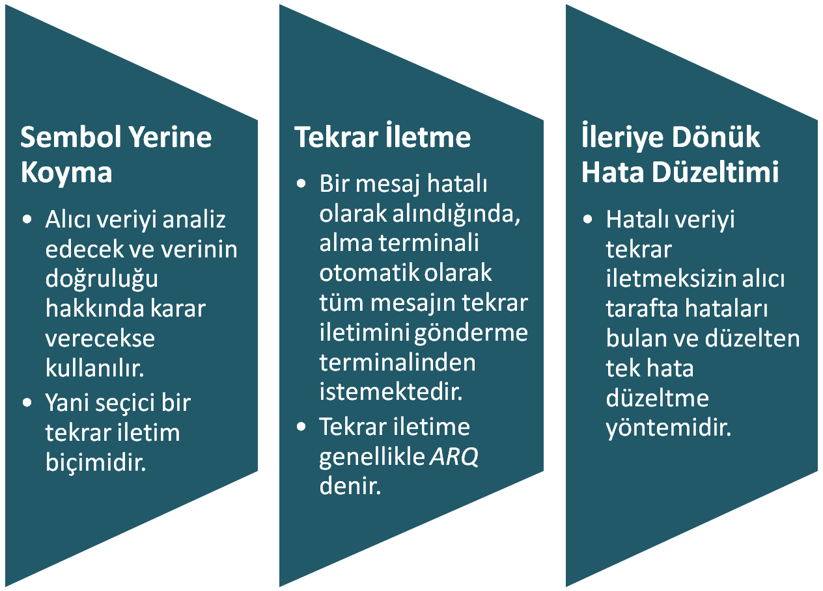
Hata Düzeltmede En Çok Kullanılan 3 Yöntem vardır.

Slide 24
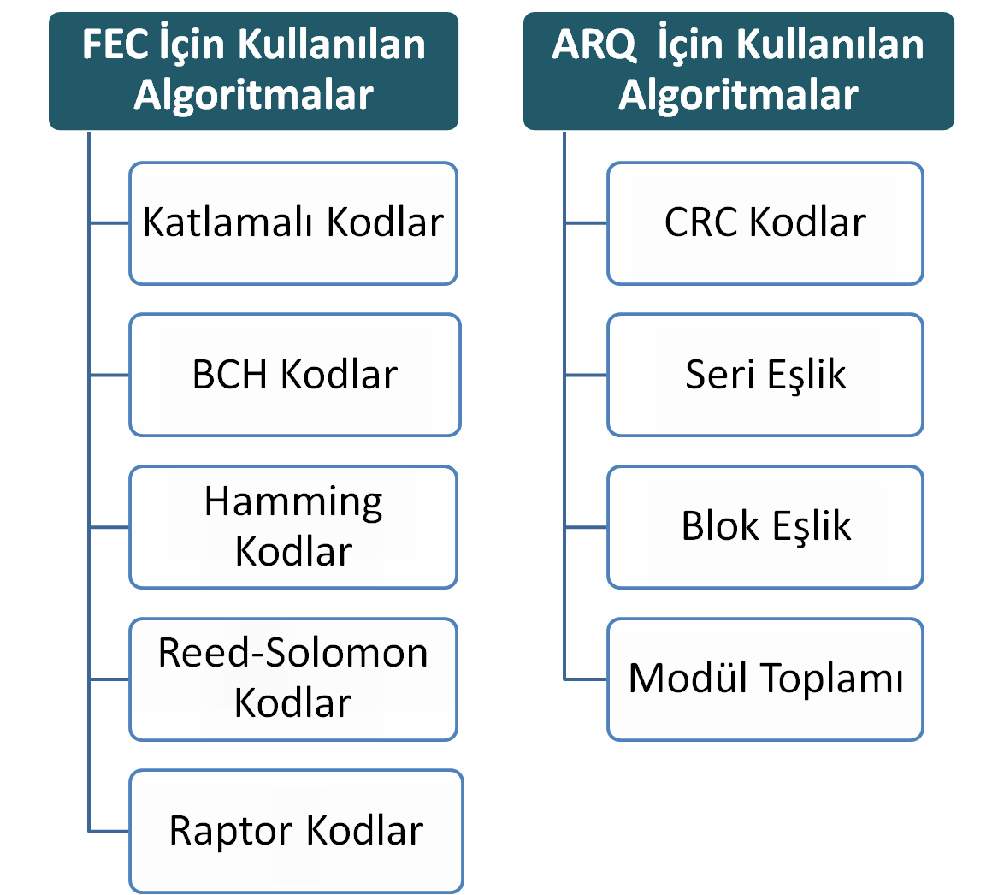

Slide 25
ARQ (Otomatik Tekrar İsteği)
Alıcı tarafta düzeltilemeyecek bir hata oluştuğunda bu veri göndericiden tekrar alınması gerekir. Bunun için ARQ protokolleri tanımlanır. ARQ alıcı tarafın hatalı veri kümesinin göndericiden yeniden alıcıya istenmesini tanımlar.
ARQ için uygulanan yöntemler:
olumlu doğrulama
zaman aşımı sonrasında yeniden gönderim
olumsuz doğrulama ve yeniden gönderim.

Slide 26
Hamming Code Algoritması

Slide 27
Hamming Code
Eğer daha fazla hata kontrolü biti dataya eklenir ve bu bitler her bir hatalı bit farklı hata sonuçları üretecek şekilde ayarlanabilirse hatalı bit bulunur ve düzeltilebilir. 7 bitlik bir veri olası 7 tane farklı tek bitlik hata durumu vardır ve bu farklı durumlar toplam 3 bitlik hata kontrol bitleri kullanarak ifade edilebilir. Böylece hatalı bir durum yakalandığında hatanın hangi bitten kaynaklandığını da muhtemelen 3 bitlik kontrol bitleri yardımıyla öğrenilebilir.
Hamming ayrıca iki veya daha fazla bitin değişmesiyle meydana gelen hataları da fark etti ve bunu “mesafe” (distance) olarak tanımlamıştır ki bu terim de kendisinden sonra “Hamming’s distance” olarak anılmaktadır.

Slide 28
Algoritma basit
1. İkinin katı olan bütün bit pozisyonları parity bitleri için kullanılacak.
( ör: 1,2,4,8,16,32,64,128….vb. )
2. Diğer tüm pozisyonlar paketlenecek datalar için kullanılacak.
(ör: 3,5,6,7,9,10,11,12,13,14,15,17…..vb. )
3. Her bir parity biti veri paketindeki bazı diğer bitlerin kontrolünü yapar. Parity bitinin pozisyonu kontrol edeceği ya da atlayacağı bitlerin sıkılığını belirtir.
1. pozisyonda (n = 1): 0 bit atla (0 = n-1), 1 bit kontrol et (n), 1 bit atla (n),
1 bit kontrol et (n), 1 bit atla (n)…. vb.
2. pozisyonda (n = 2): 1 bit atla ( 1 = n-1 ), 2 bit kontrol et (n), 2 bit atla (n),
2 bit kontrol et (n), 2 bit atla (n)…. vb.
4. pozisyonda (n=4): 3 bit atla ( 3 = n-1 ), 4 bit kontrol et (n), 4 bit atla (n),
4 bit kontrol et (n), 4 bit atla (n)…. vb.
8. pozisyonda (n=8): 7 bit atla ( 7 = n-1 ), 8 bit kontrol et (n), 8 bit atla (n),
8 bit kontrol et (n), 8 bit atla (n)… vb.
16. pozisyonda (n=16): 15 bit atla ( 15 = n-1 ), 16 bit kontrol et (n), 16 bit atla (n),
16 bit kontrol et (n), 16 bit atla (n)…. vb.
32. pozisyonda (n=32): 31 bit atla ( 31 = n-1 ), 32 bit kontrol et (n), 32 bit atla (n),
32 bit kontrol et (n), 32 bit atla (n)…. vb.

Slide 29
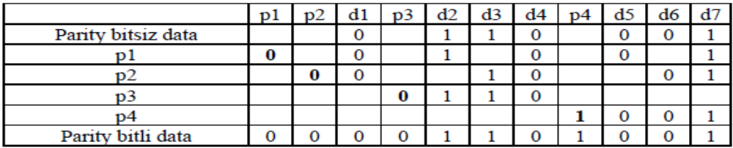
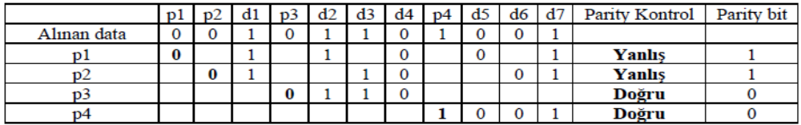
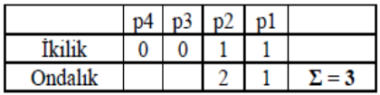
(11,7) Hamming Code Kullanımı Örneği
7’si data olan toplam 11 bitlik bir veri paketini ifade etmektedir.
Örneğin bu 7 bitlik datamız “0110001” olsun.
Eklenen parity bitleri ile birlikte yeni datamız “00001101001” oldu. Veri iletilirken baştan 3. bitin bozulduğunu ve karşı tarafa “0” değil de “1” olarak iletildiğini varsayalım. Bu durumda “00001101001” olan datamız alıcı terminal tarafından “00101101001” olarak algılanacaktır
4 bitlik veri düşük anlamlı p1 olacak şekilde sağdan sola doğru sıralanır.
Böylelikle hatalı bitin 3. sıradaki olduğunu tespit etmiş olduk. Bu sayede “00101101001” olan hatalı veriyi, sorun olduğunu bildiğimiz 3. biti değiştirerek tekrar ilk hali olan
“00001101001” e dönüştürebiliriz.

Slide 30
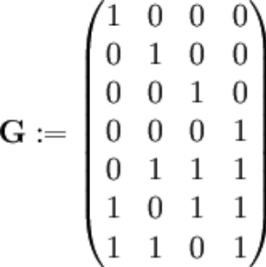
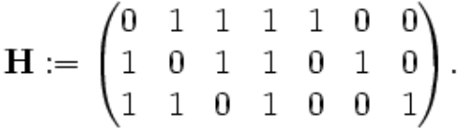
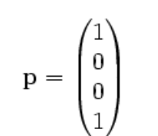
(7,4) Hamming Kodlama – Hamming Matrisleri
Bu Hamming kodlama yönteminde her 4 bitlik data için 3 bit kontrol biti eklenir. Hamming’ in geliştirdiği bu (7,4) algoritması her hangi bir tek bitlik hatayı düzeltebilir ya da bütün tek veya iki bitlik hataları tespit edebilir.
Hamming kodu parity matrislerini çoklayarak genişletilmesinden oluşan ve “Haming matrisi” adı verilrn matrislerle çalışır.
(7,4) lük Hamming kodlama da birbirleriyle bağlantılı olan 2 çeşit matris kullanırız;
Kod üretici matris G ve Parity kontrol matrisi H.
G’ deki satır vektörleri ise H matrisinin kernelinin temellerini oluşturur.
Identity matrisi çarpma işlemi sırasında data vektörünü aktarır. Yukarıdaki açıklamanın aksine data bitleri ilk 4 pozisyondadır, parity bitleri ise son 3 pozisyona yerleştirilmiştir.
Bu yöntemde 4 bit veri iletilir. Örneğin göndereceğimiz 4 bitlik data “1001” olsun. Bu datayı göndermek için kullanacağımız vektör; olur.

Slide 31
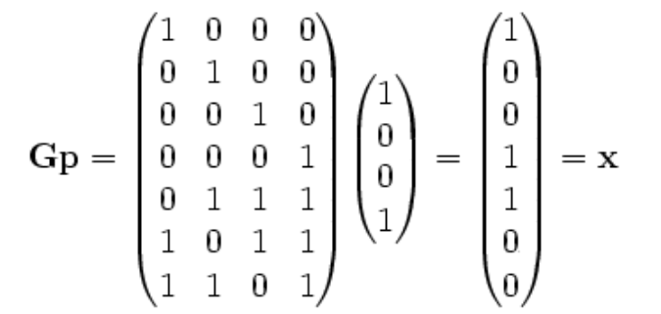
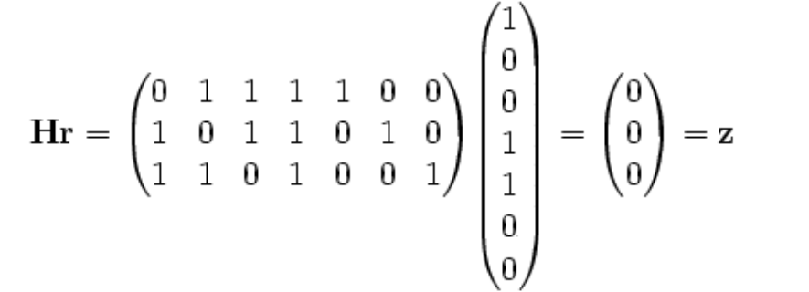
Kanal Kodlama ve Parite Kontrolü
Datamızı paketlemek için G matrisini kullanırız.
7*4’lük G matrisi ile asıl datamızı taşıyan 4*1’lik p matrisinin mod2 ye göre çarpılmasından elde edeceğimiz 7*1’lik bir x matrisi
(7,4) lük Hamming kodlama yöntemi ile paketlenmiş veriyi oluşturacaktır.
Bir hata oluşmazsa alınan veri matrisi r, iletilen veri matrisi x’ e eşit olmalı ( ).
Alıcı terminal, eğer varsa hatalı bitin tespiti için kullanacağı z matrisini elde etmek için H ve r matrislerini çarpar.

Slide 32

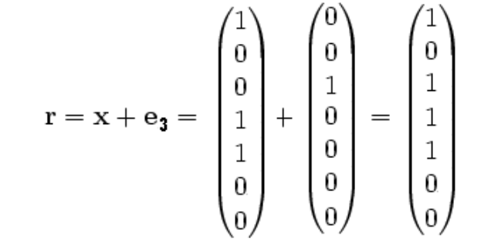
Hatanın Düzeltilmesi
Eğer iletim sırasında tek bitlik bir hata meydana gelirse r ve x matrisleri farklı olacaktır ve bu farkı şu matematiksel ifade ile gösterebiliriz;
burada n. pozisyonunda “1” bulunan bir zero ( sıfır ) vektörüdür. Aşağıdaki ifadeler n. sıradaki tek bitlik hatanın belirlenişini gösterir;
Eğer r matrisini H matrisi ile çarparsak;
İfadesini elde ederiz. Bu ifadede x asıl iletilen data olduğu için H matrisi ile çarpımı sıfır olacaktır. Buna göre;
3*7 lik H matrisi ile 7*1’lik nin çarpımı olan z matrisi bize hatalı olan bitin konumunu bildirecektir. Burada iletim süresince x matrisinde de oluşan hata, örneğin i =3 için r matrisine şu şekilde yansır;

Slide 33
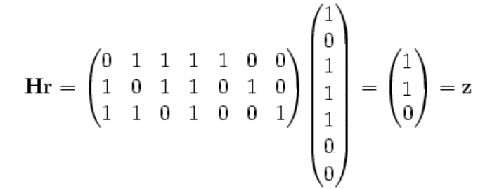
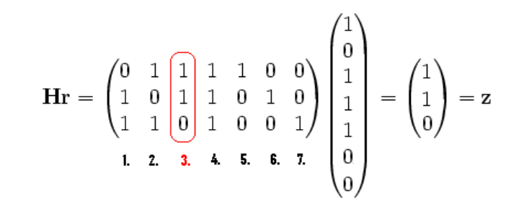
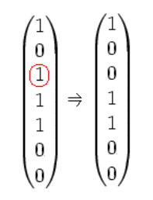
Hatanın Düzeltilmesi
Şimdi ise bu hatalı r matrisini H ile çarptığımız zaman elde edeceğimiz z matrisi bize hatalı olan bitin konumunu verir;
Burada z matrisinin gösterdiği 3*1’lik ifade H matrisindeki sütunlardan birine eşittir. İşte bu sütunun sırası aynı zamanda bize iletilen datada ki bozulan bitin sırasıdır. Yukarıdaki örnek için hatalı bit;
3. sıradakidir. Bunu bildiğimiz için 3. sıradaki biti çevirerek asıl datamıza ulaşırız;

Slide 34
Reed Solomon ve Raptor Göndermede Hata Düzeltim Kodları

Slide 35
Reed Solomon Göndermede Hata Düzeltim Kodları
Reed-solomon GHD (Gönderimde Hata Düzeltim) kodları hataların düzeltilmesi için çözümleyicide donanımsal düzeyde yapılandırma gerektirir. Bundan dolayı oldukça karmaşıktır.
Reed-Solomon GHD kodları hata düzeltmede kullanıldığında _(n-k)/2_ nin herhangi bir kombinasyonunu çözme yeteneğine sahiptir. Diğer taraftan, Reed-Solomon kodları alıcı tarafında k tane sembolü elde ettiğinde (n-k) tane ekstra sembolü basarıyla çözümleyebilir.
Güçlü lineer hata düzeltim kodlarıdır. Ancak paket düzeyinde kayıpların önlenmesi için bazı kısıtlamalara sahiptir ve etkin değildir.
Temel kısıtlama şudur: Reed-solomon algoritması “Galois Alanları” üzerinde çalışır. Her bir alan 8 bit (1 byte) ile GHD Kodlayıcısı GHD Çözücüsü sınırlıdır. Özellikle gerçekleştirim yazılım tabanlı ise ya da işlemci gücü sınırlı ise uygulamak kolaydır.

Slide 36
Raptor Göndermede Hata Düzeltim Kodları
Raptor kodunda alıcı tarafında k’>k tane sembol alınır ve k tane kaynak sembolü tekrar yaratmada kullanılır. N tane sembolün maksimum kayıp ile gönderiminde (n-k’)/n tane sembole tahammül edilebilir.
kP=(R+1)k, ve R>0 olmak kosulu ile alıcının Raptor kodu ile sembolleri kabul etmesinde getirdiği ek yükü ifade eder. Raptor kodu belirli bir olasılık değerinde çözümleme başarısını garanti eder.
Alıcı ek yükü R=(k’-k)/k formülü ile hesaplanır. Bu formül k değerine ve istenen olasılık değerine bağlıdır.
Raptor kodunun alıcı ek yükü %1 den daha azdır.
Verinin büyüklüğü ne olursa olsun herhangi bir sınırlamaya sahip değildir.
Raptor kodu için kaynak sembol sayısı (k) kaç olursa olsun, sembolün uzunluğu olan S bundan bağımsızdır ve bir paketin boyuna eşit olabilir ya da ondan kısa olabilir.

Slide 37
Sonuç

